Slide 1
業務員
門神JanusLin

Slide 2
你是業務嗎?
想想看你有沒有以下的行為
大頭貼不是用你自己的相片，群聚時沒人認識你
貴司網站繞了一圈，沒電話沒連絡方式，有Mail但是是圖片檔無法Copy
常打無法回撥的電話號碼，例如Skype節費電話號碼，刻意關掉來電顯示號碼
發Mail不附簽名檔，只有秀出Mail Address
Line或是Skype通訊軟體沒大頭照或是中文名字或是單位名稱
FB社群只有英文名稱不寫任何關於我自己的資訊
不帶名片
使用的Mail Server會直接擋信

Slide 3
賣火柴盒的小女孩
先生買火柴盒吧!

Slide 4
業務的本質
找到你的客人
讓客人找到你

Slide 5
名片
阿不就是廣告紙 ^^
隨手丟
亂亂丟
到處丟

Slide 6
如何找到客人
延街叫賣
逐戶拜訪
發傳單
做廣告
發名片

Slide 7
如何讓客人主動找你(高級Sales)
做網頁
發Mail
廣告行銷
電子商務
Blog
Facebook
Line
Skype
G+
聰明的業務會讓Case追你，而不是你去追Case

Slide 8
如何跨過初期到高級Sales
產品帶人還是人帶產品
買方市場還是賣方市場
讓客戶主動找到你
  易找
  口碑服務好
  專業

Slide 9
置入行銷分等級
自銷
  透過罵別人的產品行銷自己的產品
  直接切入產品，只提自己的產品
  透過文章提及產品
  成功案例分享，解決客戶問題分享
  到各大論壇努力回答別人的問題
  不提產品，聊聊人生觀
他銷
  你個人也是一個品牌，先讓自己先成為一個鐵粉，個人和產品形象的完美聯結，別人幫你分享成功案例，有該產品問題，別人會幫你說，找誰就能解決

Slide 10
專業是可以加分的
Pre-Sales

Slide 11
你只會打價格戰嗎
小學生會的東西，還需要專業的Sales嗎?
因為價格而來的客人，也會因為價格離你而去

Slide 12
認清您價值的所在
一碗牛肉麵，有80的也有500的，差在那?
一隻手機畫上蘋果賣3萬，你的機器人怎麼只能賣3000

Slide 13
好的Sales
不誇大
不放砲
準時
重承諾
內外溝通良好
重人脈
情緒管理良好
只會找處理方法，不會找理由

Slide 14
不好的Sales方式
不準時
愛唬
常說大話
內部溝通不良
脾氣大於本事
給回扣

Slide 15
一通電話一個機會
如何肉搜陌生電話
  FB/Line

Slide 16
網路問題一定要找UBLink.org
台北
  02-2932-1422
  help@farich.com.tw
台中
  04-2260-5121 / 0963-685-121
  help@ublink.org
高雄
  07-359-1912
  kshelp@ublink.org

Slide 17
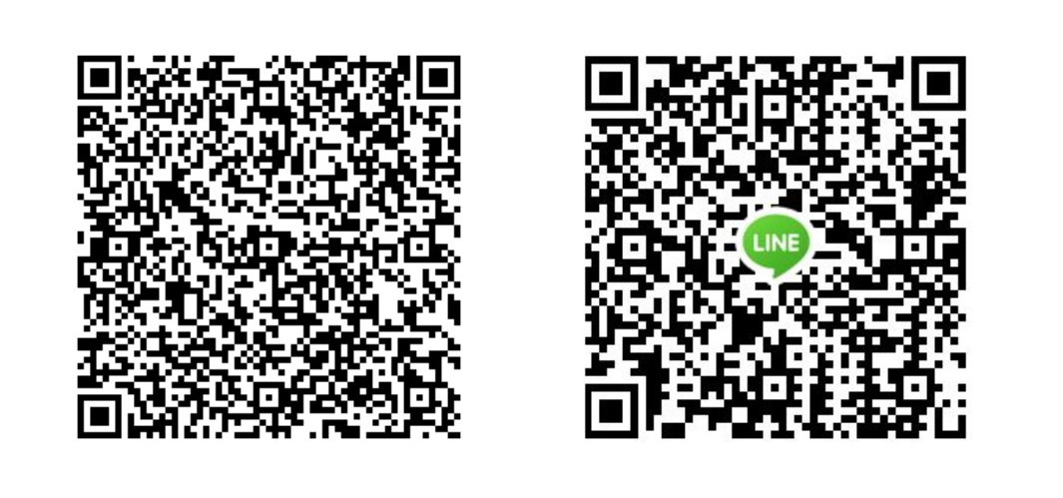
連絡門神

